Slide 1
模式识别与深度学习 实验五
机器学习研究中心

Slide 2
主要内容
生成式对抗网络实现
隐空间语义方向搜索

Slide 3
生成式对抗网络实现
基于Pytorch实现GAN、WGAN、WGAN-GP
拟合给定分布（见下页，分布由points.mat给出）
要求可视化训练过程
Notes:
xx的key对应的部分

Slide 4
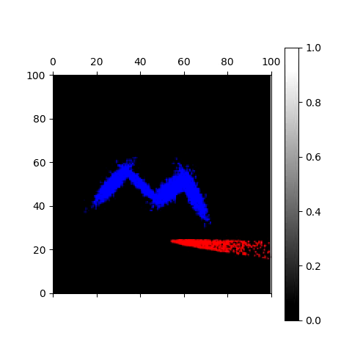

生成式对抗网络实现

Slide 5
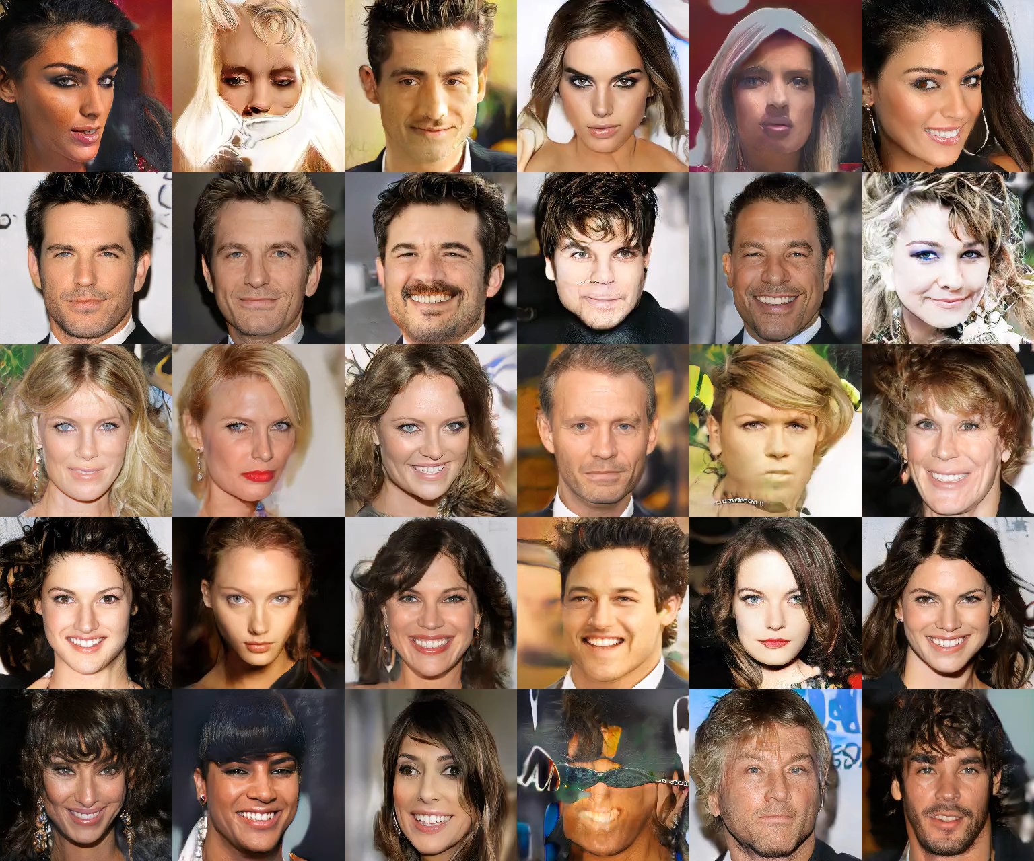
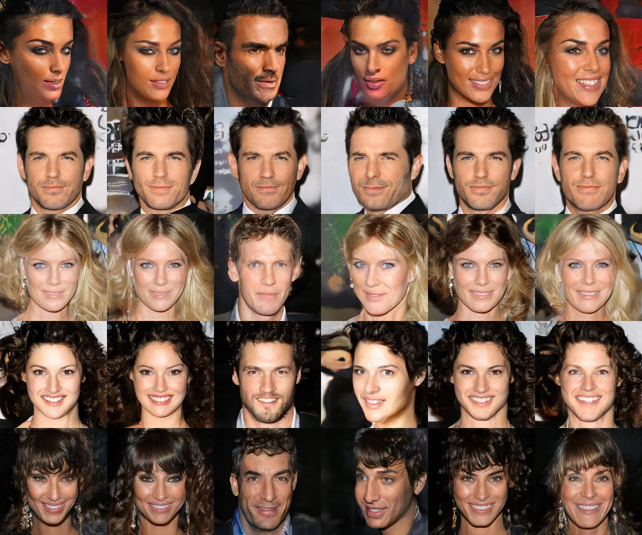
隐空间语义方向搜索
Random directions
Semantic directions

Slide 6
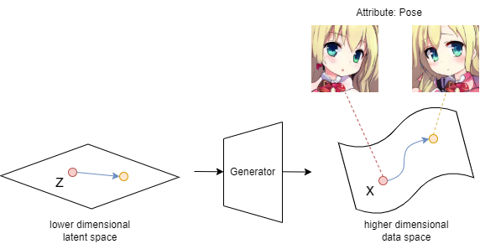
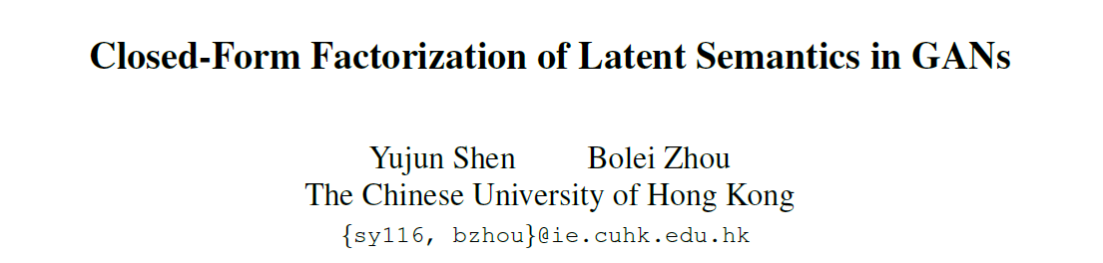
隐空间语义方向搜索
https://arxiv.org/pdf/2007.06600.pdf

Slide 7
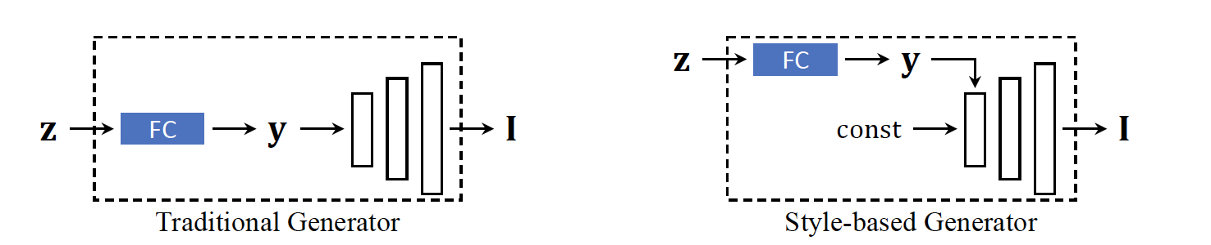
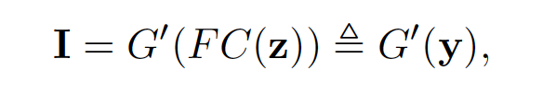
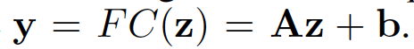
隐空间语义方向搜索
A是FC层参数
Assumption: a large change of y will lead to a large content variation of I

Slide 8
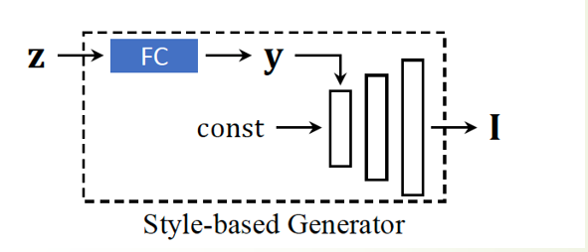
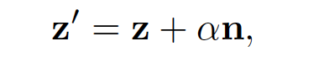
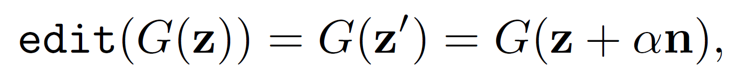
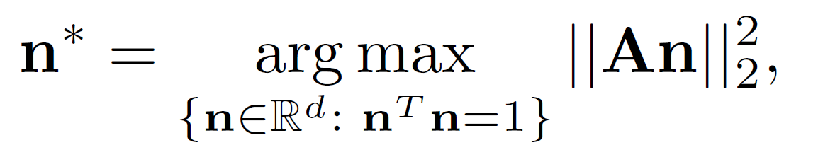
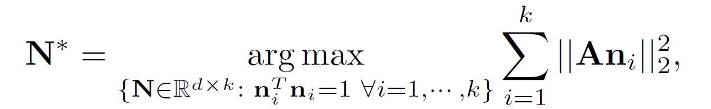
隐空间语义方向搜索
Assumption: a large change of y will lead to a large content variation of I
Notes:
问题是我们如何找出语义上有意义的方向向量 n;
要找出 k 个最重要的方向 {n₁, n₂, ..., nₖ}。

Slide 9
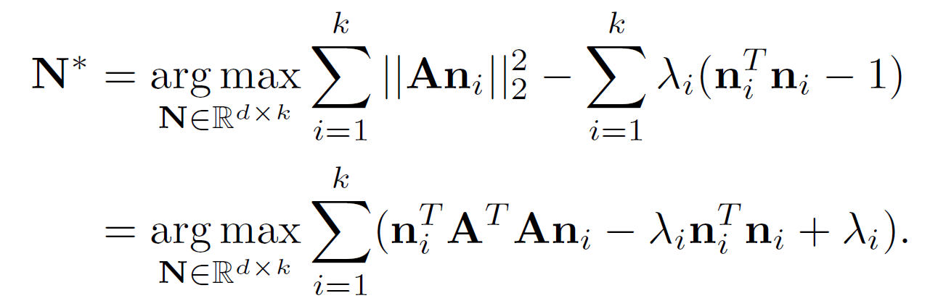
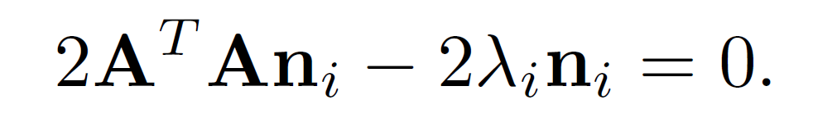
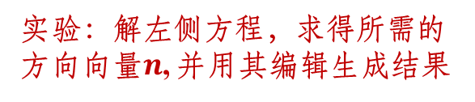
隐空间语义方向搜索
Lagrange multipliers
Derivative
实验：解左侧方程，求得所需的方向向量$n$, 并用其编辑生成结果

Slide 10
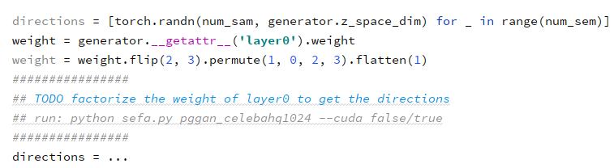
隐空间语义方向搜索
基于给定的ProGAN代码和模型，实现上述SeFa部分
完善genforce/sefa.py中TODO部分
Code based https://github.com/genforce/genforce
Download model from celebahq-1024x1024, and put it into ./checkpoints

Slide 11
实验报告
生成式对抗网络实现
对比GAN、WGAN、WGAN-GP（稳定性、性能）
对比不同优化器的影响
隐空间语义方向搜索
分析所找到的方向及其对应的语义含义

Slide 12
提交
实验报告
代码 （正确性、规范性、注释、杜绝抄袭）
最佳模型 + 拟合分布的视频/动图+SeFa 生成的视频/动图
时间：将压缩包提交至邮箱deep_learning_2023@163.com
邮件主题以及压缩包命名：实验5-学号-姓名

Slide 13
Thank You!
机器学习研究中心

